Slide 1
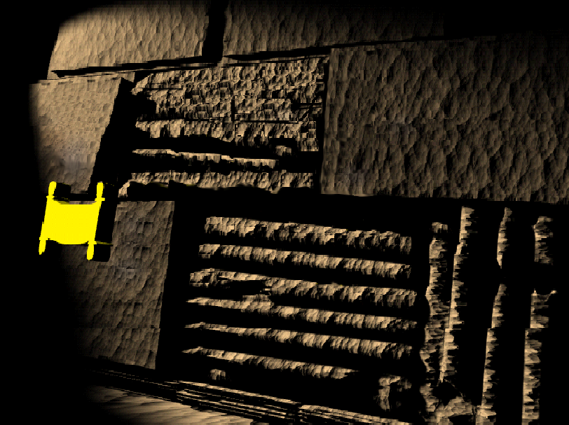
KINH THÁNH...
CĂN BẢN
®
Phần trình bày của Hội Kinh Thánh… Căn Bản Toàn Cầu
(The Bible ...Basically International Ministries Inc.), Fort Worth, Texas
BibleBasically.org
01
©2003 TBBMI
9.65.02.

Slide 2


(Vậy thì, nơi đó ở đâu?)
KINH THÁNH…
CĂN BẢN
®
PHẦN HAI
XÂY DỰNG BỐI CẢNH:
LẬP BẢN ĐỒ CẬN ĐÔNG CỔ ĐẠI
02
©2003 TBBMI
9.7.02.

Slide 3
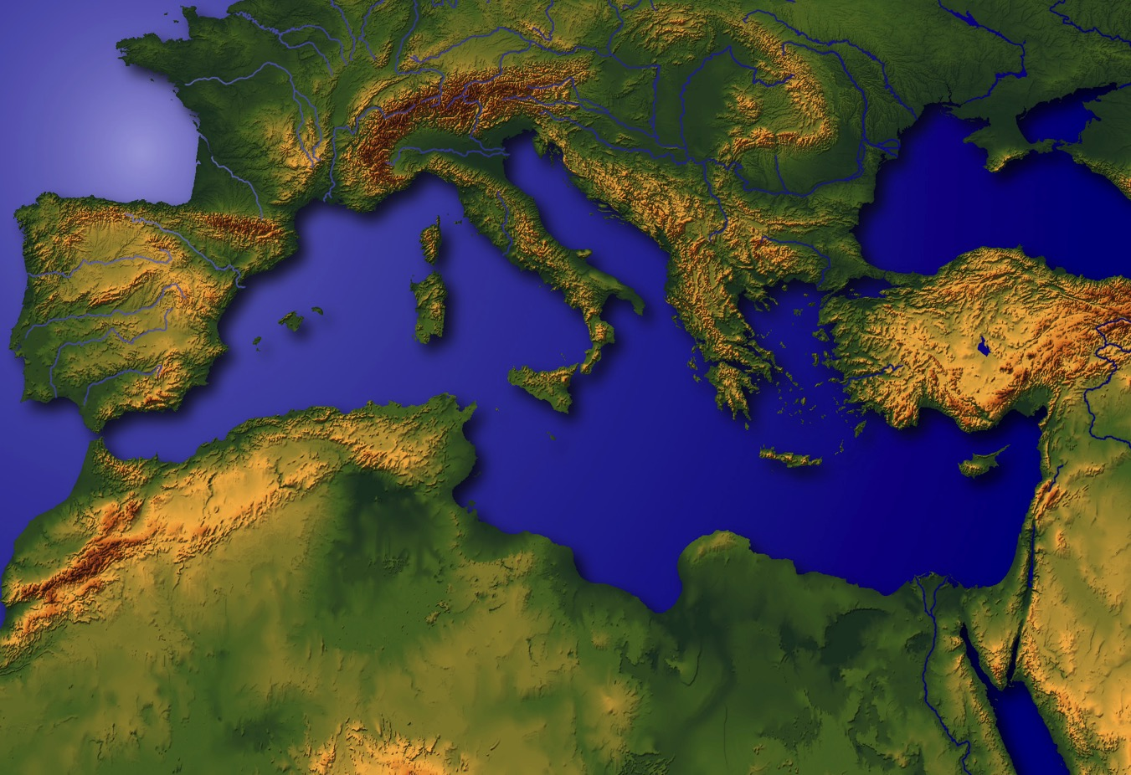
XÂY DỰNG BỐI CẢNH
?
Bối cảnh Địa Trung Hải của hành động Kinh Thánh
4
9.7.02
.03
4
© 2006 TBBMI
03
Notes:
So…LET’S DRESS THIS STAGE!
And here we are...this lonely ball floating in God's infinite space…a beautiful but troubled planet…
the scene of that great story line we’ll soon explore in THE QUICK CHRONOLOGY.
//// So a basic question is.…where, on this planet, did all those great events take place?
In studying God’s Word…it’s really helpful to know just WHERE the WHAT really happened…
and to have it in your own head!
//// Right there...in a far corner of what we call today's Middle East...
//// ….the great story was played out, beginning in that very ancient place with its
mysterious and exotic past…
//// …a part of the world that many have called a hinge of history…
this is the Mediterranean Stage of the Biblical Action.

Slide 4
XÂY DỰNG BỐI CẢNH
Địa Trung Hải
LI-BĂNG
SI-RI
Haifa
Biển Ga-li-lê
I-RẮC
Na-xa-rét
Netanya
Tel Aviv-Jaffa
AMMAN
GIÊ-RU-SA-LEM
Giê-ri-cô
Gaza
Hếp-rôm
Biển Chết
Bê-e-sê-ba
Y-SƠ-RA-ÊN
GIOÓC-ĐAN-NI
AI-CẬP
Ả-RẬP XÊ-ÚT
Eilat
Vịnh Aqaba
Al’ Aqaba
04
1

Slide 5
XÂY DỰNG BỐI CẢNH
ĐTH
N(A)
H
BG
C
S. Ơ
B
G
NN
BC
Ê
CB
U
CÁC LÝ DO CẦN MỘT BẢN ĐỒ!
NS
VBT
BĐ
Sổ Tay Hướng Dẫn, tr. 15-16
05
1

Slide 6
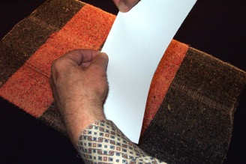
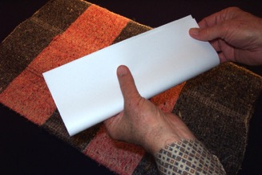
TRỢ GIÚP HỌC TẬP #03a; (thêm một trang #03b)
XÂY DỰNG BỐI CẢNH
CẦM
MỘT
MẢNH
GIẤY
ĐẶT NẰM NGANG VÀ XẾP LẠI LÀM ĐÔI
Sổ Tay Hướng Dẫn, tr. 15-16
06

Slide 7
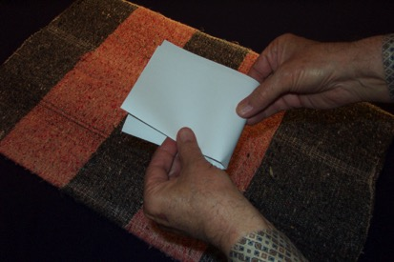
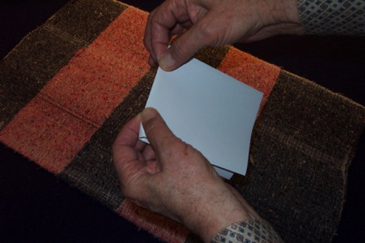
XÂY DỰNG BỐI CẢNH
GẬP LẠI THÊM 1 LẦN
TẠO HAI NẾP GẤP
Sổ Tay Hướng Dẫn, tr. 15-16
07

Slide 8
XÂY DỰNG BỐI CẢNH
Sổ Tay Hướng Dẫn, tr. 15-16
08
3

Slide 9
XÂY DỰNG BỐI CẢNH
MỘT: 6 KHU VỰC NƯỚC
HAI: 10 VÙNG ĐẤT
BA: CÁC KHOẢNG CÁCH TƯƠNG ĐỐI
Sổ Tay Hướng Dẫn, tr. 15-16
09
2

Slide 10
XÂY DỰNG BỐI CẢNH
Sổ Tay Hướng Dẫn, tr. 15-16
10
1

Slide 11
XÂY DỰNG BỐI CẢNH
Sổ Tay Hướng Dẫn, tr. 15-16
11

Slide 12
XÂY DỰNG BỐI CẢNH
KHÔNG DÙNG TÊN ĐỊA DANH...
CHỈ DÙNG
CÁC CHỮ CÁI ĐẦU CỦA TÊN...
KHÔNG PHẢI CẢ TỪ!
Sổ Tay Hướng Dẫn, tr. 15-16
12

Slide 13
XÂY DỰNG BỐI CẢNH
ĐTH
Sổ Tay Hướng Dẫn, tr. 15-16
13

Slide 14
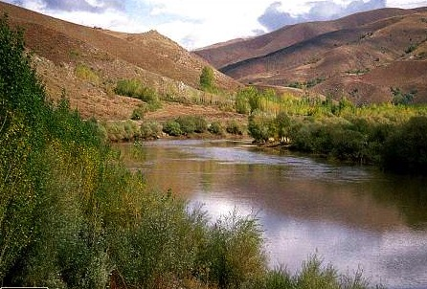
XÂY DỰNG BỐI CẢNH
ĐTH
S.Ơ
Sổ Tay Hướng Dẫn, tr. 15-16
14

Slide 15

XÂY DỰNG BỐI CẢNH
ĐTH
S.Ơ
VBT
Sổ Tay Hướng Dẫn, tr. 15-16
15

Slide 16

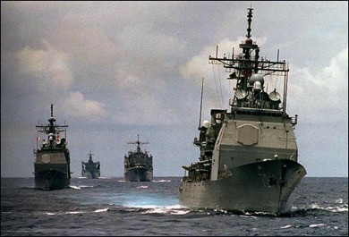
XÂY DỰNG BỐI CẢNH
ĐTH
ĐỊA TRUNG HẢI
S.Ơ
SÔNG Ơ-PHƠ-RÁT
VBT
VỊNH BA-TƯ
Sổ Tay Hướng Dẫn, tr. 15-16
16
2

Slide 17
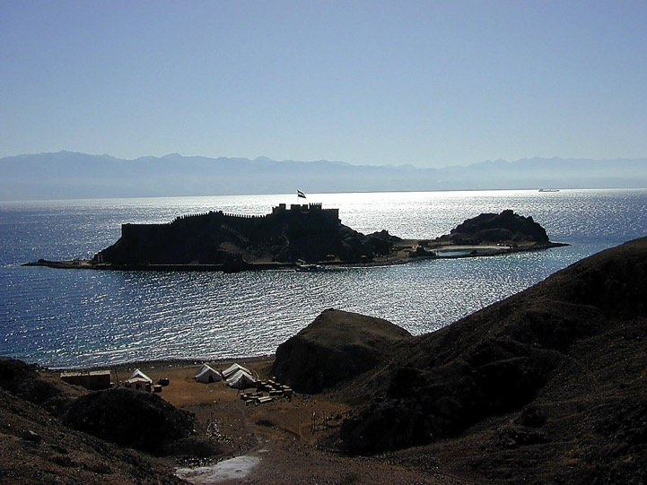
XÂY DỰNG BỐI CẢNH
ĐTH
ER
VBT
Sổ Tay Hướng Dẫn, tr. 15-16
17

Slide 18
XÂY DỰNG BỐI CẢNH
ĐTH
S. Ơ
BiỂN ĐỎ
VBT
BĐ
Sổ Tay Hướng Dẫn, tr. 15-16
18

Slide 19
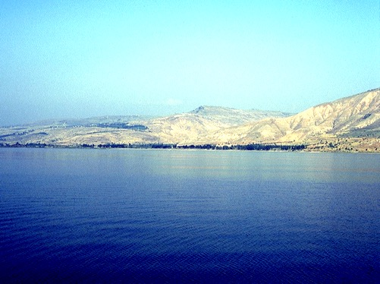
XÂY DỰNG BỐI CẢNH
ĐTH
S. Ơ
VBT
BĐ
Sổ Tay Hướng Dẫn, tr. 15-16
19

Slide 20
XÂY DỰNG BỐI CẢNH
ĐTH
S. Ơ
VBT
BĐ
Sổ Tay Hướng Dẫn, tr. 15-16
20

Slide 21
XÂY DỰNG BỐI CẢNH
ĐTH
BG
S. Ơ
BiỂN GA-LI-LÊ
VBT
BĐ
Sổ Tay Hướng Dẫn, tr. 15-16
21

Slide 22
XÂY DỰNG BỐI CẢNH
ĐTH
BG
S. Ơ
BiỂN GA-LI-LÊ
BC
BiỂN CHẾT
VBT
BĐ
Sổ Tay Hướng Dẫn, tr. 15-16
22

Slide 23
XÂY DỰNG BỐI CẢNH
ĐTH
BG
S. Ơ
BC
SÔNG GIÔ-ĐANH
VBT
BĐ
Sổ Tay Hướng Dẫn, tr. 15-16
23

Slide 24
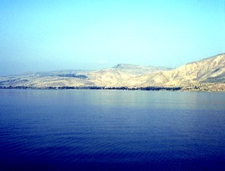


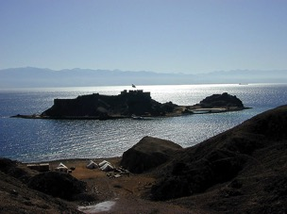
6
XÂY DỰNG BỐI CẢNH
DRESSING
THE
STAGE
ĐTH
BG
S. Ơ
BC
KHU VỰC NƯỚC
VBT
BĐ
Sổ Tay Hướng Dẫn, tr. 15-16
24
7

Slide 25

XÂY DỰNG BỐI CẢNH
Sổ Tay Hướng Dẫn, tr. 15-16
25
1

Slide 26
XÂY DỰNG BỐI CẢNH
10
10 ĐỊA DANH
ĐTH
BG
S. Ơ
BC
Địa danh
VBT
BĐ
Sổ Tay Hướng Dẫn, tr. 15-16
26
1

Slide 27
XÂY DỰNG BỐI CẢNH
10 ĐỊA DANH
ĐTH
4
BG
S. Ơ
BC
VBT
BĐ
Sổ Tay Hướng Dẫn, tr. 15-16
27

Slide 28
XÂY DỰNG BỐI CẢNH
10 ĐỊA DANH
ĐTH
6
4
BG
S.Ơ
BC
Bối cảnh của hành động Kinh Thánh
VBT
BĐ
Sổ Tay Hướng Dẫn, tr. 15-16
28

Slide 29
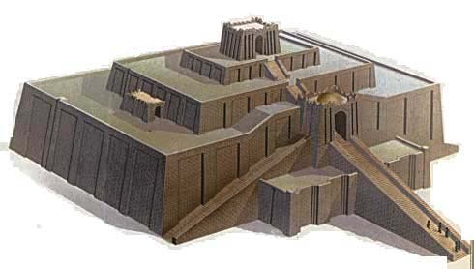
XÂY DỰNG BỐI CẢNH
10 ĐỊA DANH
ĐTH
6
4
BG
S. Ơ
BC
U
VBT
U-RƠ XỨ CANH-ĐÊ
BĐ
Sổ Tay Hướng Dẫn, tr. 15-16
29

Slide 30

XÂY DỰNG BỐI CẢNH
10 ĐỊA DANH
ĐTH
6
4
BG
S. Ơ
B
BC
U
BA-BY-LÔN
VBT
BĐ
Sổ Tay Hướng Dẫn, tr. 15-16
30

Slide 31

XÂY DỰNG BỐI CẢNH
10 ĐỊA DANH
ĐTH
6
4
H
SG
S. Ơ
B
BC
U
HA-RAN
(THỔ NHĨ KỲ)
VBT
BĐ
Sổ Tay Hướng Dẫn, tr. 15-16
31

Slide 32
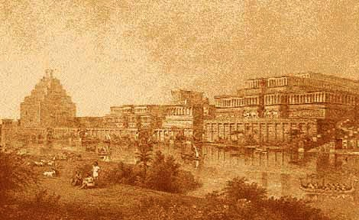
XÂY DỰNG BỐI CẢNH
10 ĐỊA DANH
ĐTH
6
4
N(A)
H
BG
S. Ơ
B
BC
NI-NÊ-VA
(A-SI-RI)
MOSUL, IRẮC
U
VBT
BĐ
Sổ Tay Hướng Dẫn, tr. 15-16
32

Slide 33
XÂY DỰNG BỐI CẢNH
10 ĐỊA DANH
ĐTH
6
4
N(A)
H
BG
S. Ơ
B
BC
U
VBT
BĐ
Sổ Tay Hướng Dẫn, tr. 15-16
33

Slide 34
XÂY DỰNG BỐI CẢNH
10 ĐỊA DANH
ĐTH
6
4
N(A)
H
CA-NA-AN NGÀY NAY
C
BG
S. Ơ
B
BC
U
PG
BĐ
Sổ Tay Hướng Dẫn, tr. 15-16
34
1

Slide 35
XÂY DỰNG BỐI CẢNH
10 ĐỊA DANH
ĐTH
6
4
N(A)
H
BG
C
GIÊ-RU-SA-LEM
S. Ơ
G
B
BC
U
VBT
BĐ
Sổ Tay Hướng Dẫn, tr. 15-16
35

Slide 36
XÂY DỰNG BỐI CẢNH
10 ĐỊA DANH
ĐTH
6
4
N(A)
H
BG
C
S. Ơ
NN
B
G
NÚI NÊ-BÔ
BC
U
VBT
BĐ
Sổ Tay Hướng Dẫn, tr. 15-16
36

Slide 37
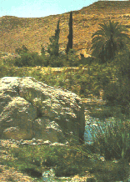
XÂY DỰNG BỐI CẢNH
10 ĐỊA DANH
ĐTH
6
4
N(A)
H
CA-ĐÊ BA-NÊ-A
BG
C
S. Ơ
B
G
NN
BC
CB
U
VBT
BĐ
Sổ Tay Hướng Dẫn, tr. 15-16
37

Slide 38
XÂY DỰNG BỐI CẢNH
10 ĐỊA DANH
ĐTH
6
4
N(A)
H
Ê-DÍP-TÔ (AI CẬP): Cao nguyên Gi-za
SG
C
S. Ơ
B
G
MN
BC
E
CB
U
PG
BĐ
Sổ Tay Hướng Dẫn, tr. 15-16
38

Slide 39
XÂY DỰNG BỐI CẢNH
10 ĐỊA DANH
ĐTH
6
4
N(A)
H
NÚI SI-NA-I
BG
C
S. Ơ
B
G
NN
BC
E
KB
U
NS
VBT
BĐ
Sổ Tay Hướng Dẫn, tr. 15-16
39

Slide 40
XÂY DỰNG BỐI CẢNH
10 ĐỊA DANH
ĐTH
6
4
N(A)
H
10 Địa danh
BG
C
S. Ơ
B
G
NN
BC
E
CB
U
NS
VBT
BĐ
Sổ Tay Hướng Dẫn, tr. 15-16
40
2

Slide 41
XÂY DỰNG BỐI CẢNH
10 ĐỊA DANH
ĐTH
6
4
N(A)
H
VÙNG ĐẤT
BG
C
S. Ơ
”TỪ
ĐAN
ĐẾN
BÊ-E-SÊ-BA”
B
G
NN
BC
E
CB
U
NS
VBT
Các Quan Xét 20:1
BĐ
Sổ Tay Hướng Dẫn, tr. 15-16
41
3

Slide 42
XÂY DỰNG BỐI CẢNH
ĐTH
N(A)
H
BG
C
S. Ơ
B
G
NN
BC
E
“BỐI CẢNH CỦA HÀNH ĐỘNG
CB
U
NS
VBT
BĐ
Sổ Tay Hướng Dẫn, tr. 15-16
42

Slide 43
XÂY DỰNG BỐI CẢNH
DRESSING
THE
STAGE
BÂY GIỜ…
ĐỂ ÔN BÀI NHANH...
Sổ Tay Hướng Dẫn, tr. 15-16
43

Slide 44
XÂY DỰNG BỐI CẢNH
DRESSING
THE
STAGE
Sổ Tay Hướng Dẫn, tr. 15-16
44

Slide 45
XÂY DỰNG BỐI CẢNH
DRESSING
THE
STAGE
Sổ Tay Hướng Dẫn, tr. 15-16
45

Slide 46
XÂY DỰNG BỐI CẢNH
DRESSING
THE
STAGE
Sổ Tay Hướng Dẫn, tr. 15-16
46

Slide 47
XÂY DỰNG BỐI CẢNH
DRESSING
THE
STAGE
Sổ Tay Hướng Dẫn, tr. 15-16
47

Slide 48
XÂY DỰNG BỐI CẢNH
DRESSING
THE
STAGE
ĐTH
Sổ Tay Hướng Dẫn, tr. 15-16
48

Slide 49
XÂY DỰNG BỐI CẢNH
DRESSING
THE
STAGE
ĐTH
S. Ơ
Sổ Tay Hướng Dẫn, tr. 15-16
49

Slide 50
XÂY DỰNG BỐI CẢNH
DRESSING
THE
STAGE
ĐTH
S. Ơ
VBT
Sổ Tay Hướng Dẫn, tr. 15-16
50

Slide 51
XÂY DỰNG BỐI CẢNH
DRESSING
THE
STAGE
ĐTH
(ĐỊA TRUNG HẢI)
S. Ơ
(SÔNG Ơ-PHƠ-RÁT)
VBT
(VỊNH BA-TƯ)
Sổ Tay Hướng Dẫn, tr. 15-16
51

Slide 52
XÂY DỰNG BỐI CẢNH
DRESSING
THE
STAGE
ĐTH
S.Ơ
VBT
Sổ Tay Hướng Dẫn, tr. 15-16
52

Slide 53
XÂY DỰNG BỐI CẢNH
DRESSING
THE
STAGE
ĐTH
S.Ơ
VBT
BĐ
Sổ Tay Hướng Dẫn, tr. 15-16
53

Slide 54
XÂY DỰNG BỐI CẢNH
DRESSING
THE
STAGE
ĐTH
S. Ơ
VBT
BĐ
Sổ Tay Hướng Dẫn, tr. 15-16
54

Slide 55
XÂY DỰNG BỐI CẢNH
DRESSING
THE
STAGE
ĐTH
S. Ơ
VBT
BĐ
Sổ Tay Hướng Dẫn, tr. 15-16
55

Slide 56
XÂY DỰNG BỐI CẢNH
ĐTH
S. Ơ
VBT
BĐ
Sổ Tay Hướng Dẫn, tr. 15-16
56

Slide 57
XÂY DỰNG BỐI CẢNH
DRESSING
THE
STAGE
ĐTH
BG
S. Ơ
VBT
BĐ
Sổ Tay Hướng Dẫn, tr. 15-16
57

Slide 58
XÂY DỰNG BỐI CẢNH
DRESSING
THE
STAGE
ĐTH
BG
S. Ơ
BC
VBT
BĐ
Sổ Tay Hướng Dẫn, tr. 15-16
58

Slide 59
XÂY DỰNG BỐI CẢNH
DRESSING
THE
STAGE
ĐTH
BG
S. Ơ
SÔNG GIÔ-ĐANH
BC
VBT
BĐ
Sổ Tay Hướng Dẫn, tr. 15-16
59

Slide 60
XÂY DỰNG BỐI CẢNH
10 ĐỊA DANH
ĐTH
BG
S. Ơ
BC
VBT
BĐ
Sổ Tay Hướng Dẫn, tr. 15-16
60

Slide 61
XÂY DỰNG BỐI CẢNH
10 ĐỊA DANH
ĐTH
4
BG
S. Ơ
BC
VBT
BĐ
Sổ Tay Hướng Dẫn, tr. 15-16
61

Slide 62
XÂY DỰNG BỐI CẢNH
10 ĐỊA DANH
ĐTH
6
4
BG
S. Ơ
BC
VBT
BĐ
Sổ Tay Hướng Dẫn, tr. 15-16
62

Slide 63
XÂY DỰNG BỐI CẢNH
10 ĐỊA DANH
ĐTH
6
4
BG
S. Ơ
BC
U
VBT
BĐ
Sổ Tay Hướng Dẫn, tr. 15-16
63

Slide 64
XÂY DỰNG BỐI CẢNH
10 ĐỊA DANH
ĐTH
6
4
BG
S. Ơ
B
BC
U
VBT
BĐ
Sổ Tay Hướng Dẫn, tr. 15-16
64

Slide 65
XÂY DỰNG BỐI CẢNH
10 ĐỊA DANH
ĐTH
6
4
H
BG
S. Ơ
B
BC
U
VBT
BĐ
Sổ Tay Hướng Dẫn, tr. 15-16
65

Slide 66
XÂY DỰNG BỐI CẢNH
10 ĐỊA DANH
ĐTH
6
4
N(A)
H
BG
S. Ơ
B
BC
U
VBT
BĐ
Sổ Tay Hướng Dẫn, tr. 15-16
66

Slide 67
XÂY DỰNG BỐI CẢNH
10 ĐỊA DANH
ĐTH
6
4
N(A)
H
BG
S.Ơ
B
BC
U
VBT
BĐ
Sổ Tay Hướng Dẫn, tr. 15-16
67

Slide 68
XÂY DỰNG BỐI CẢNH
10 ĐỊA DANH
ĐTH
6
4
N(A)
H
C
BG
S. Ơ
B
BC
U
VBT
BĐ
Sổ Tay Hướng Dẫn, tr. 15-16
68

Slide 69
XÂY DỰNG BỐI CẢNH
10 ĐỊA DANH
ĐTH
6
4
N(A)
H
BG
C
S. Ơ
G
B
BC
U
VBT
BĐ
Sổ Tay Hướng Dẫn, tr. 15-16
69

Slide 70
XÂY DỰNG BỐI CẢNH
10 ĐỊA DANH
ĐTH
6
4
N(A)
H
BG
C
S. Ơ
NN
B
G
BC
U
VBT
BĐ
Sổ Tay Hướng Dẫn, tr. 15-16
70

Slide 71
XÂY DỰNG BỐI CẢNH
10 ĐỊA DANH
ĐTH
6
4
N(A)
H
BG
C
S. Ơ
B
G
MN
BC
CB
U
VBT
BĐ
Sổ Tay Hướng Dẫn, tr. 15-16
71

Slide 72
XÂY DỰNG BỐI CẢNH
10 ĐỊA DANH
ĐTH
6
4
N(A)
H
BG
C
S. Ơ
B
G
MN
BC
E
CB
U
VBT
BĐ
Sổ Tay Hướng Dẫn, tr. 15-16
72

Slide 73
XÂY DỰNG BỐI CẢNH
10 ĐỊA DANH
ĐTH
6
4
N(A)
H
BG
C
S. Ơ
B
G
NN
BC
E
CB
U
NS
VBT
BĐ
Sổ Tay Hướng Dẫn, tr. 15-16
73

Slide 74
XÂY DỰNG BỐI CẢNH
DRESSING
THE
STAGE
10 ĐỊA DANH
ĐTH
6
4
N(A)
H
SG
C
S.Ơ.
B
G
NN
BC
E
CB
U
NS
VBT
BĐ
Sổ Tay Hướng Dẫn, tr. 15-16
74
1

Slide 75
XÂY DỰNG BỐI CẢNH
10 ĐỊA DANH
ĐTH
6
4
N(A)
H
VÙNG ĐẤT
SG
C
S.Ơ
B
G
NN
BC
”TỪ
ĐAN
ĐẾN
BÊ-E-SÊ-BA”
E
CB
U
NS
VBT
Các Quan Xét 20:1
BĐ
Sổ Tay Hướng Dẫn, tr. 15-16
75

Slide 76
XÂY DỰNG BỐI CẢNH
ĐTH
N(A)
H
BG
C
S.Ơ.
B
G
NN
BC
“BỐI CẢNH
CỦA HÀNH
ĐỘNG!”
E
CB
U
NS
VBT
BĐ
Sổ Tay Hướng Dẫn, tr. 15-16
76

Slide 77
XÂY DỰNG BỐI CẢNH
GIỜ LÀ LÝ DO CHO TẤT CẢ ĐIỀU NÀY...
Sổ Tay Hướng Dẫn, tr. 15-16
77

Slide 78
XÂY DỰNG BỐI CẢNH
Từ miền Bắc phì nhiêu đến miền Nam hoang mạc…
Sổ Tay Hướng Dẫn, tr. 15-16
78

Slide 79
XÂY DỰNG BỐI CẢNH
ĐTH
N(A)
H
SG
C
S.Ơ.
B
G
NN
BC
…bạn sẽ “xây dựng bối cảnh” trong tâm trí mình cho một vở kịch Kinh Thánh vĩ đại!
E
CB
U
NS
VBT
BĐ
Sổ Tay Hướng Dẫn, tr. 15-16
79

Slide 80
XÂY DỰNG BỐI CẢNH
ĐTH
SÁNG TẠO
N(A)
ÁP-RA-HAM
H
GIÔ-SÉP
SG
C
MÔI-SE
GIÔ-SUÊ
ER
B
J
VÔ CHÍNH PHỦ
MN
HOÀNG GIA
BC
LƯU ĐÀY
E
YÊN LẶNG
CB
GIÊ-XU
U
NS
VBT
BĐ
Sổ Tay Hướng Dẫn, tr. 15-16
80

Slide 81
XÂY DỰNG BỐI CẢNH
DRESSING
THE
STAGE
GIỜ ĐẾN LƯỢT BẠN… TỰ LẬP TRONG TÂM TRÍ MÌNH MỘT BẢN ĐỒ VÙNG CẬN ĐÔNG CỔ ĐẠI!
CÁC BẢN ĐỒ HOÀN CHỈNH Ở TRỢ GIÚP HỌC TẬP #30
Sổ Tay Hướng Dẫn, tr. 15-16
81

Slide 82

Đến bây giờ,với Kinh Thánh…Căn Bản, bạn đã có trong suy nghĩ của mình…
XÂY DỰNG BỐI CẢNH
•Một ý tưởng gọi là “Hồ sơ Kinh Thánh”
•Chìa Khóa Tâm Trí để mở “Hồ sơ Kinh Thánh”…S 7 Y G
•Bản Đồ Tâm Trí để xác định các sự kiện KT quan trọng
•Cốt lõi “CÂU CHUYỆN” KT: “Bảng Niên Đại Nhanh”
82
1

Slide 83
XÂY DỰNG BỐI CẢNH
Bảng Niên Đại Nhanh
©
“Cuối cùng bạn sẽ biết nơi đó ở đâu!”
“Where is that place, anyway?”
83
1

Slide 84
KINH THÁNH...
CĂN BẢN
®
Phần trình bày của Hội Kinh Thánh… Căn Bản Toàn Cầu
(The Bible ...Basically International Ministries Inc.), Fort Worth, Texas
BibleBasically.org
84
©2003 TBBMI
9.65.02.

Slide 85


Kinh Thánh…Căn Bản—BibleStudyDownloads.org
Tải Về Tài Liệu Nghiên Cứu Kinh Thánh
Notes:
Bible Basically VN

Slide 86
85
©2003 TBBMI
9.7.02.

